Slide 1
KHAI PHÁ DỮ LIỆU (DATA MINING)

Slide 2
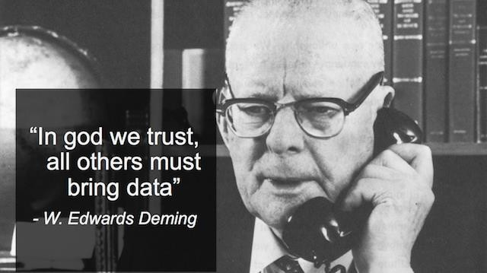
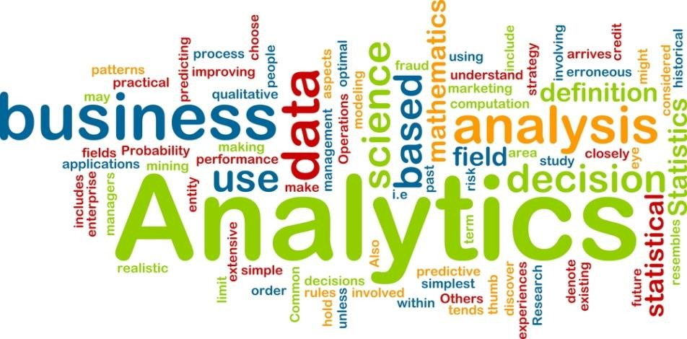


Khai phá dữ liệu
3
“Chỉ Thượng đế là đáng tin,
mọi thứ khác đều phải dựa vào dữ liệu”

Slide 3
Nội dung
4
Chương 1. Giới thiệu về khai phá dữ liệu
Chương 2. Dữ liệu và tiền xử lý dữ liệu
Chương 3. Phân lớp dữ liệu
Chương 4. Khai phá luật kết hợp
Chương 5. Phân cụm

Slide 4
Tài liệu tham khảo
5
Jiawei Han, Micheline Kamber and Jian Pei, Data Mining: Concepts and Techniques, Morgan Kaufmann: 3rd edition (2011), 744 pages.
Đỗ Phúc, Giáo trình Khai thác dữ liệu, NXB ĐHQG TP. HCM, 2005.
Ian H. Witten, Eibe Frank and Mark A. Hall, Data Mining: Practical Machine Learning Tools and Techniques, Morgan Kaufmann: 3rd edition (2011).
Hà Quang Thụy, Bài giảng: nhập môn khai phá dữ liệu.
Anand Rajaraman and Jeffrey Ullman, Mining of Massive Datasets, Wiley, 2011.

Slide 5
Kiến thức, kỹ năng đạt được
6
Hiểu các bước trong quá trình khai phá tri thức
Mô tả được các khái niệm cơ bản, công nghệ, và ứng dụng của khai phá dữ liệu.
Nhận dạng được các vấn đề về dữ liệu trong giai đoạn tiền xử lý cho đến quá trình khai phá dữ liệu.
Giải thích được các tác vụ khai phá dữ liệu phổ biến như tiền xử lý dữ liệu, phân lớp, phân cụm, và khai phá luật kết hợp.

Slide 6
Kiến thức, kỹ năng đạt được
7
Hiểu cách sử dụng khai phá dữ liệu để có được các quyết định tốt hơn.
Sử dụng được các giải thuật và công cụ khai phá dữ liệu để phát triển ứng dụng khai phá dữ liệu.
Được chuẩn bị về kiến thức để có thể nghiên cứu trong lĩnh vực khai phá dữ liệu.

Slide 7
Tiêu chuẩn đánh giá học viên
8
Dự lớp: Học viên phải tham gia đủ trên 70% số giờ trên lớp, tham gia thảo luận nhóm theo số tiết qui định.
Bài tập: Hoàn thành tất cả các bài tập ở lớp, bài tập về nhà.
Tự học: Nghiên cứu tài liệu để nắm vững lý thuyết, tích cực tham gia thảo luận. Xây dựng chuyên đề.
Đánh giá: Bảo vệ chuyên đề:

Slide 8
Trình bày chuyên đề theo nhóm
10
Nêu bài toán
Bài toán là gì? Tại sao lại cần nghiên cứu?
Các phương pháp hiện nay
Phương pháp đề xuất của bài báo
Cách triển khai thực nghiệm
Các bước thực hiện, chuẩn bị cho thực nghiệm
Kết quả thực nghiệm & đánh giá
Kết luận
Đề xuất cải tiến chuyên đề?

Slide 9
THANK YOU!

